Slide 1
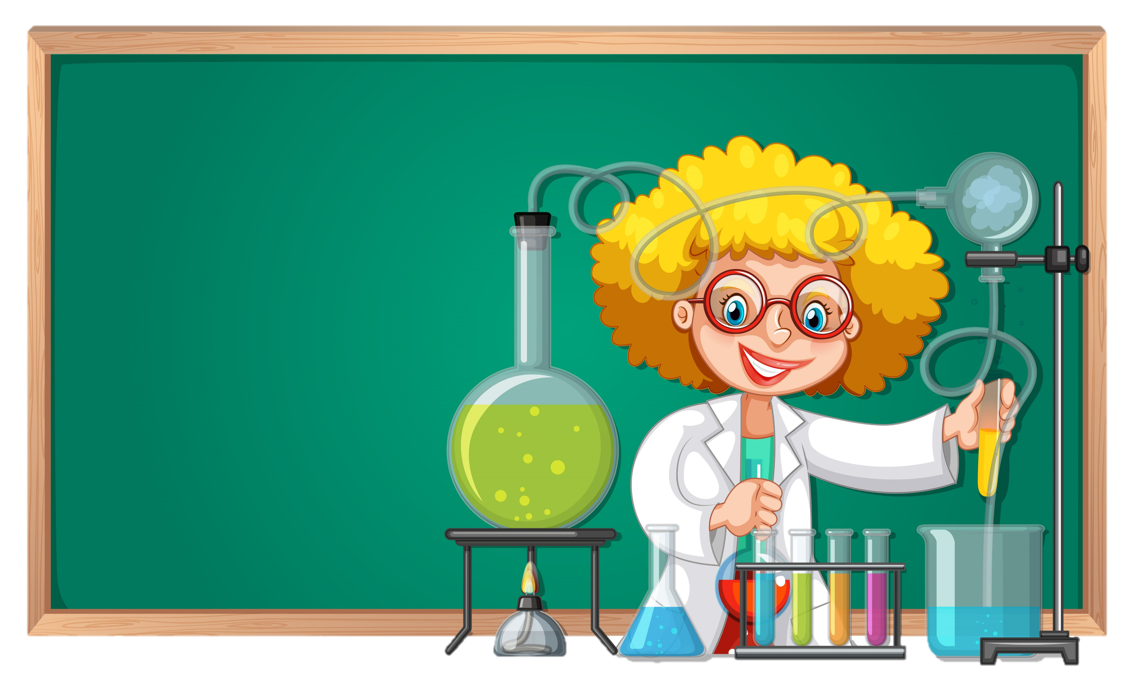
Урок 1.
Предмет химии.
Вещества
и их свойства

Slide 2
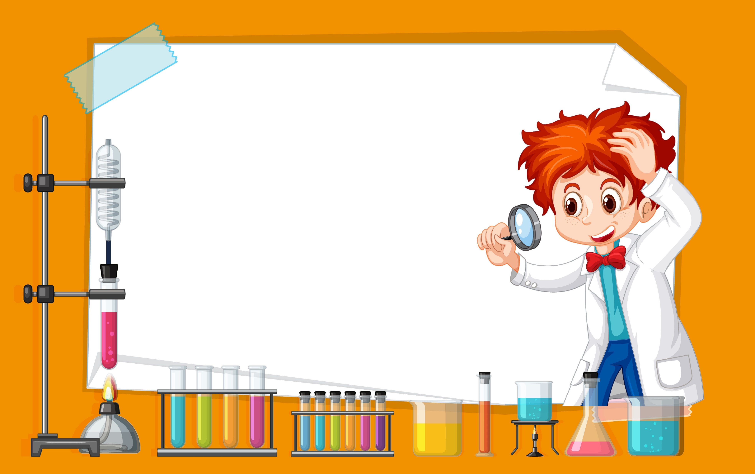
Это изумительная наука, знаете! Она еще мало развита, сравнительно с другими, но уже и теперь она представляется мне каким-то всевидящим оком. Ее зоркий, смелый взгляд проникает и в огненную массу солнца, и во тьму земной коры, в невидимые частицы вашего сердца, в тайны строения камня и в безмолвную жизнь дерева. Она смотрит всюду и, везде открывая гармонию, упорно ищет начало жизни... И она найдет его, она найдет! Изучив тайны строения материи, она создаст в стеклянной колбе живое вещество...
М. Горький «Дети Солнца»

Slide 3



Что нам понадобится на уроке

Slide 4
Что изучает «химия»?
Вещества
Превраще-ния веществ
Свойства веществ

Slide 5
Химия — это наука о веществах, их свойствах, превращениях и явлениях, которые сопровождают эти превращения.
А что же такое вещество?

Slide 6
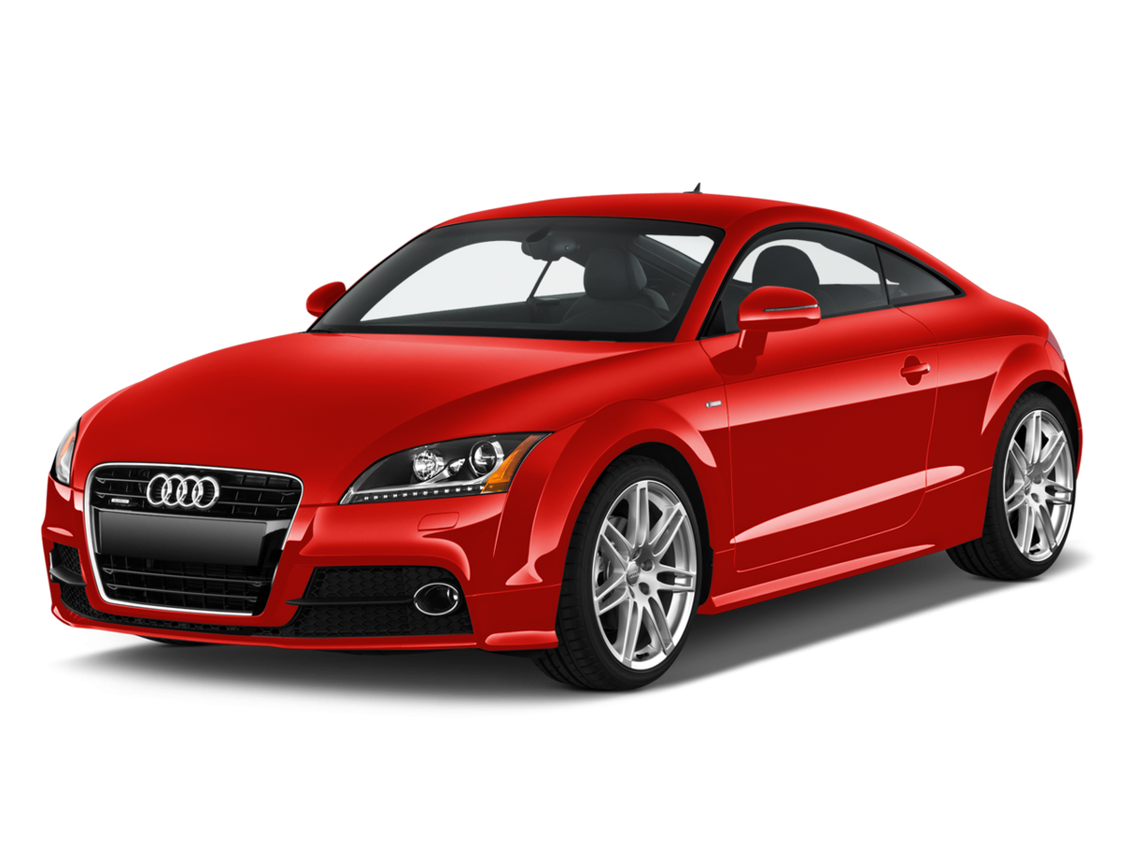
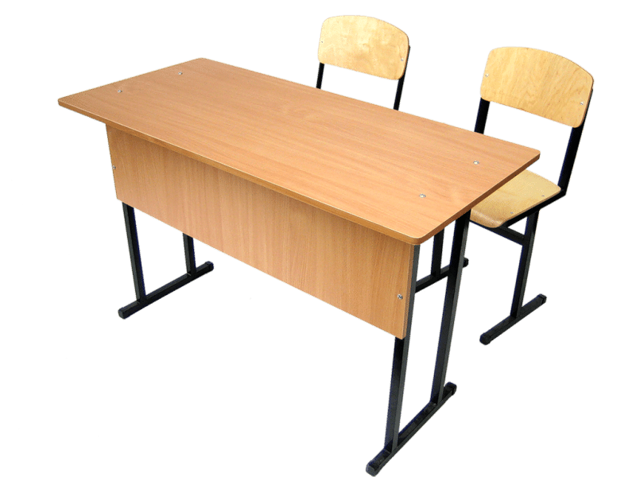
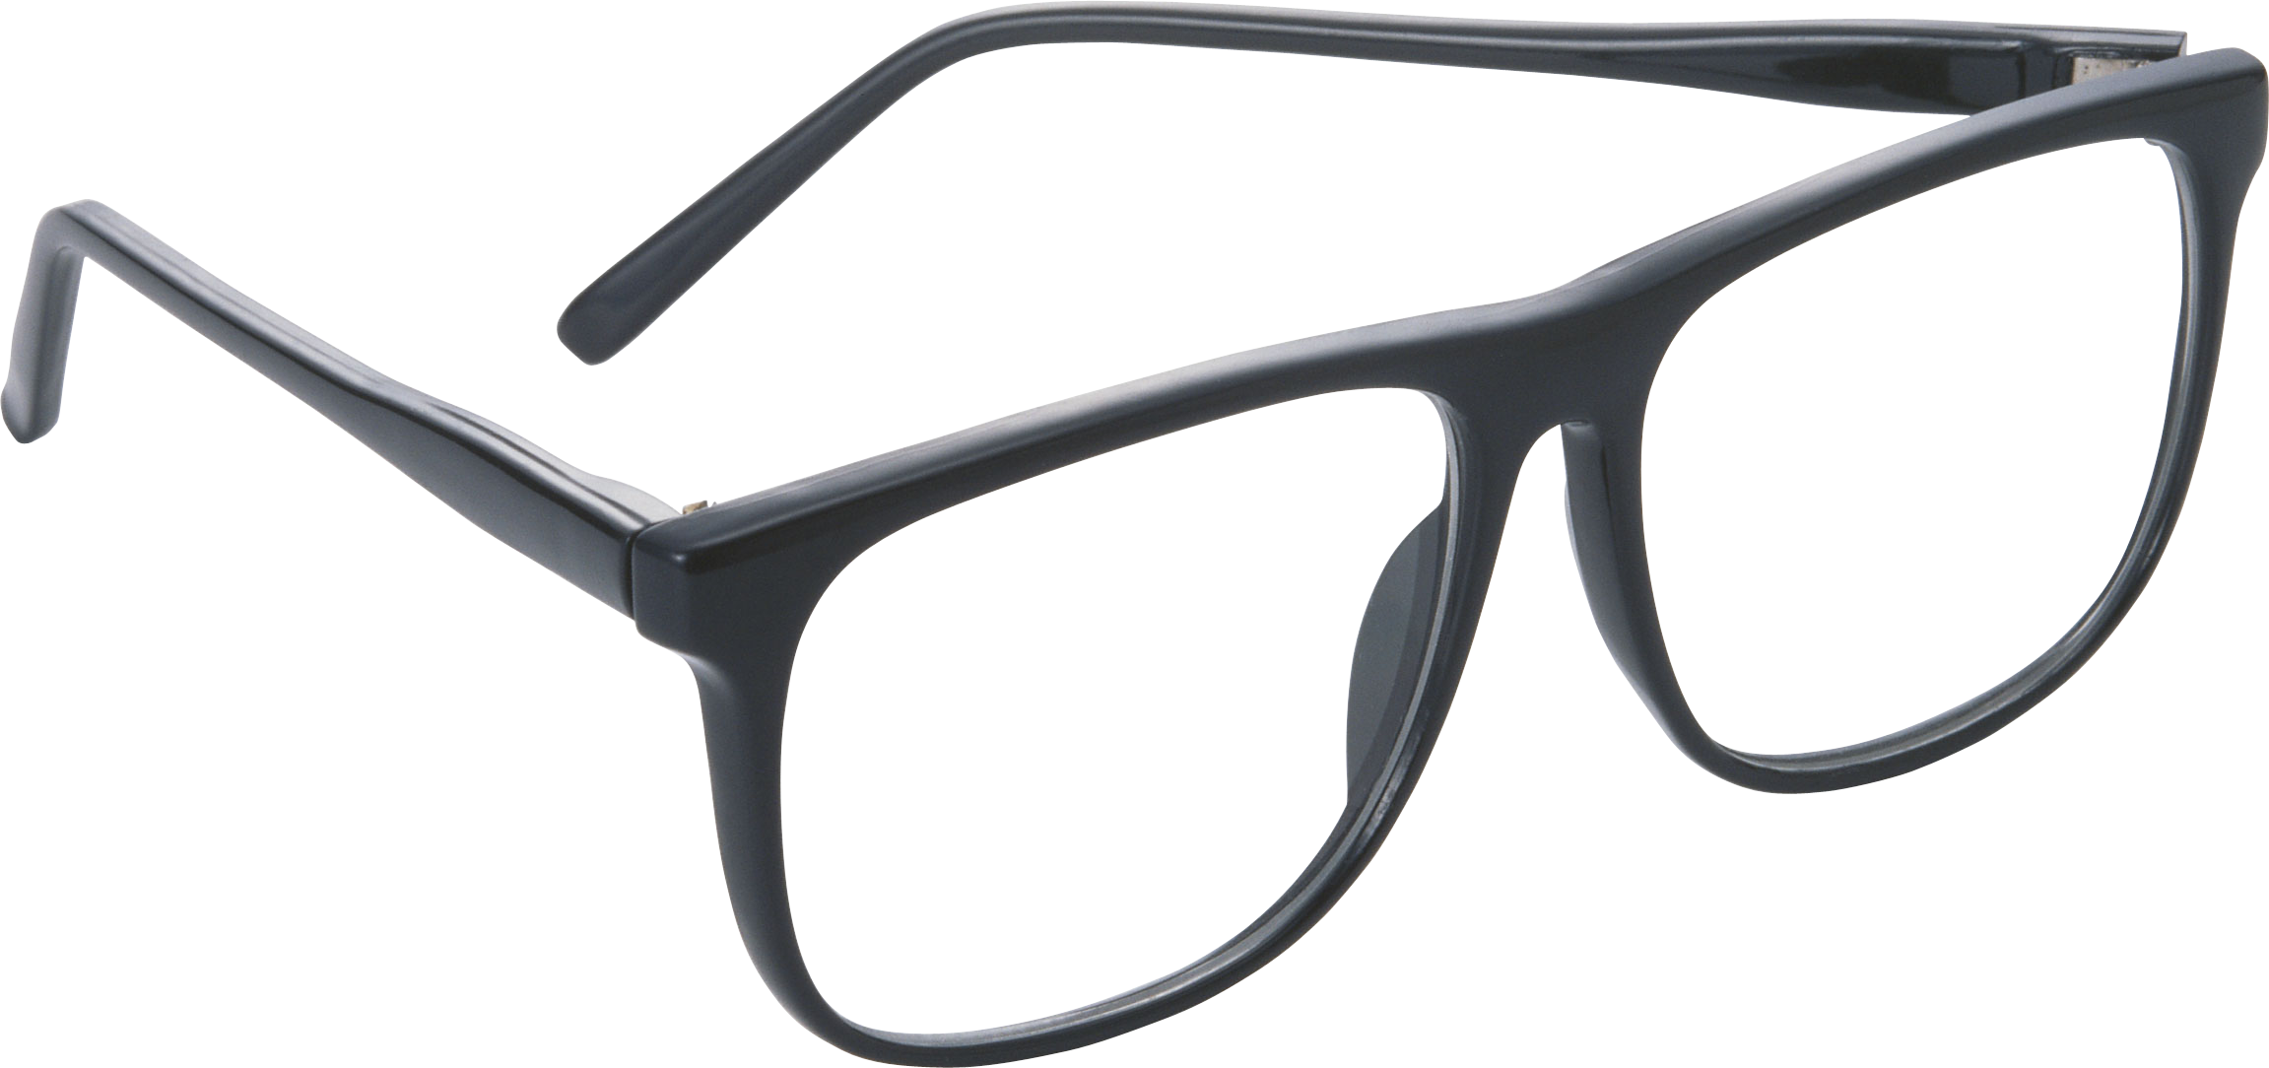
Это физические тела
Посмотрите на картинки
металл
стекло
древесина
резина
пластмасса
металл
стекло
пластмасса
Вещество— это то, из чего состоит физическое тело.

Slide 7

«Хми» (египет.)- «черная» (земля). Это древнее название Египта, где зародилась наука «химия».
«Ким» (древнекит.)- «золото». Тогда химию можно трактовать как «златоделие».
Откуда произошло слово «химия»?
«Хюма» (древнегр.)- «литье» (металлов).
ХИМИЯ
«Кеме» (египет.)- «черная» (наука). Алхимия как темная, дьявольская наука.

Slide 8
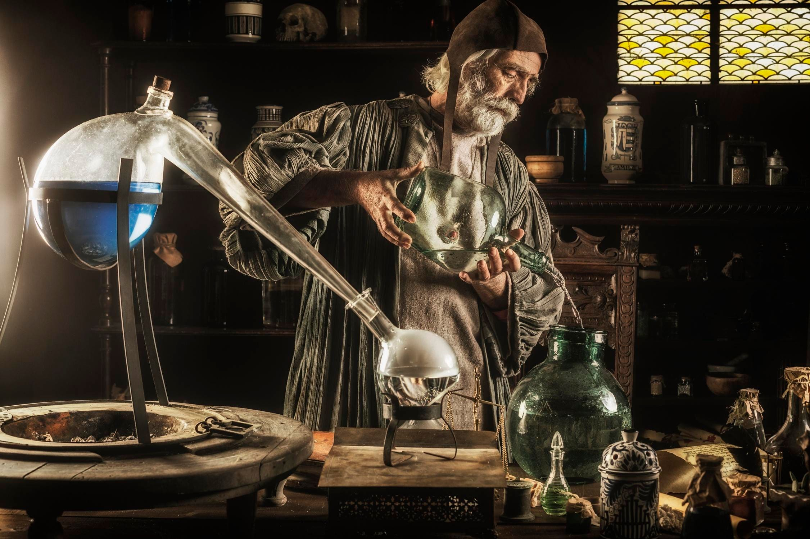

Slide 9
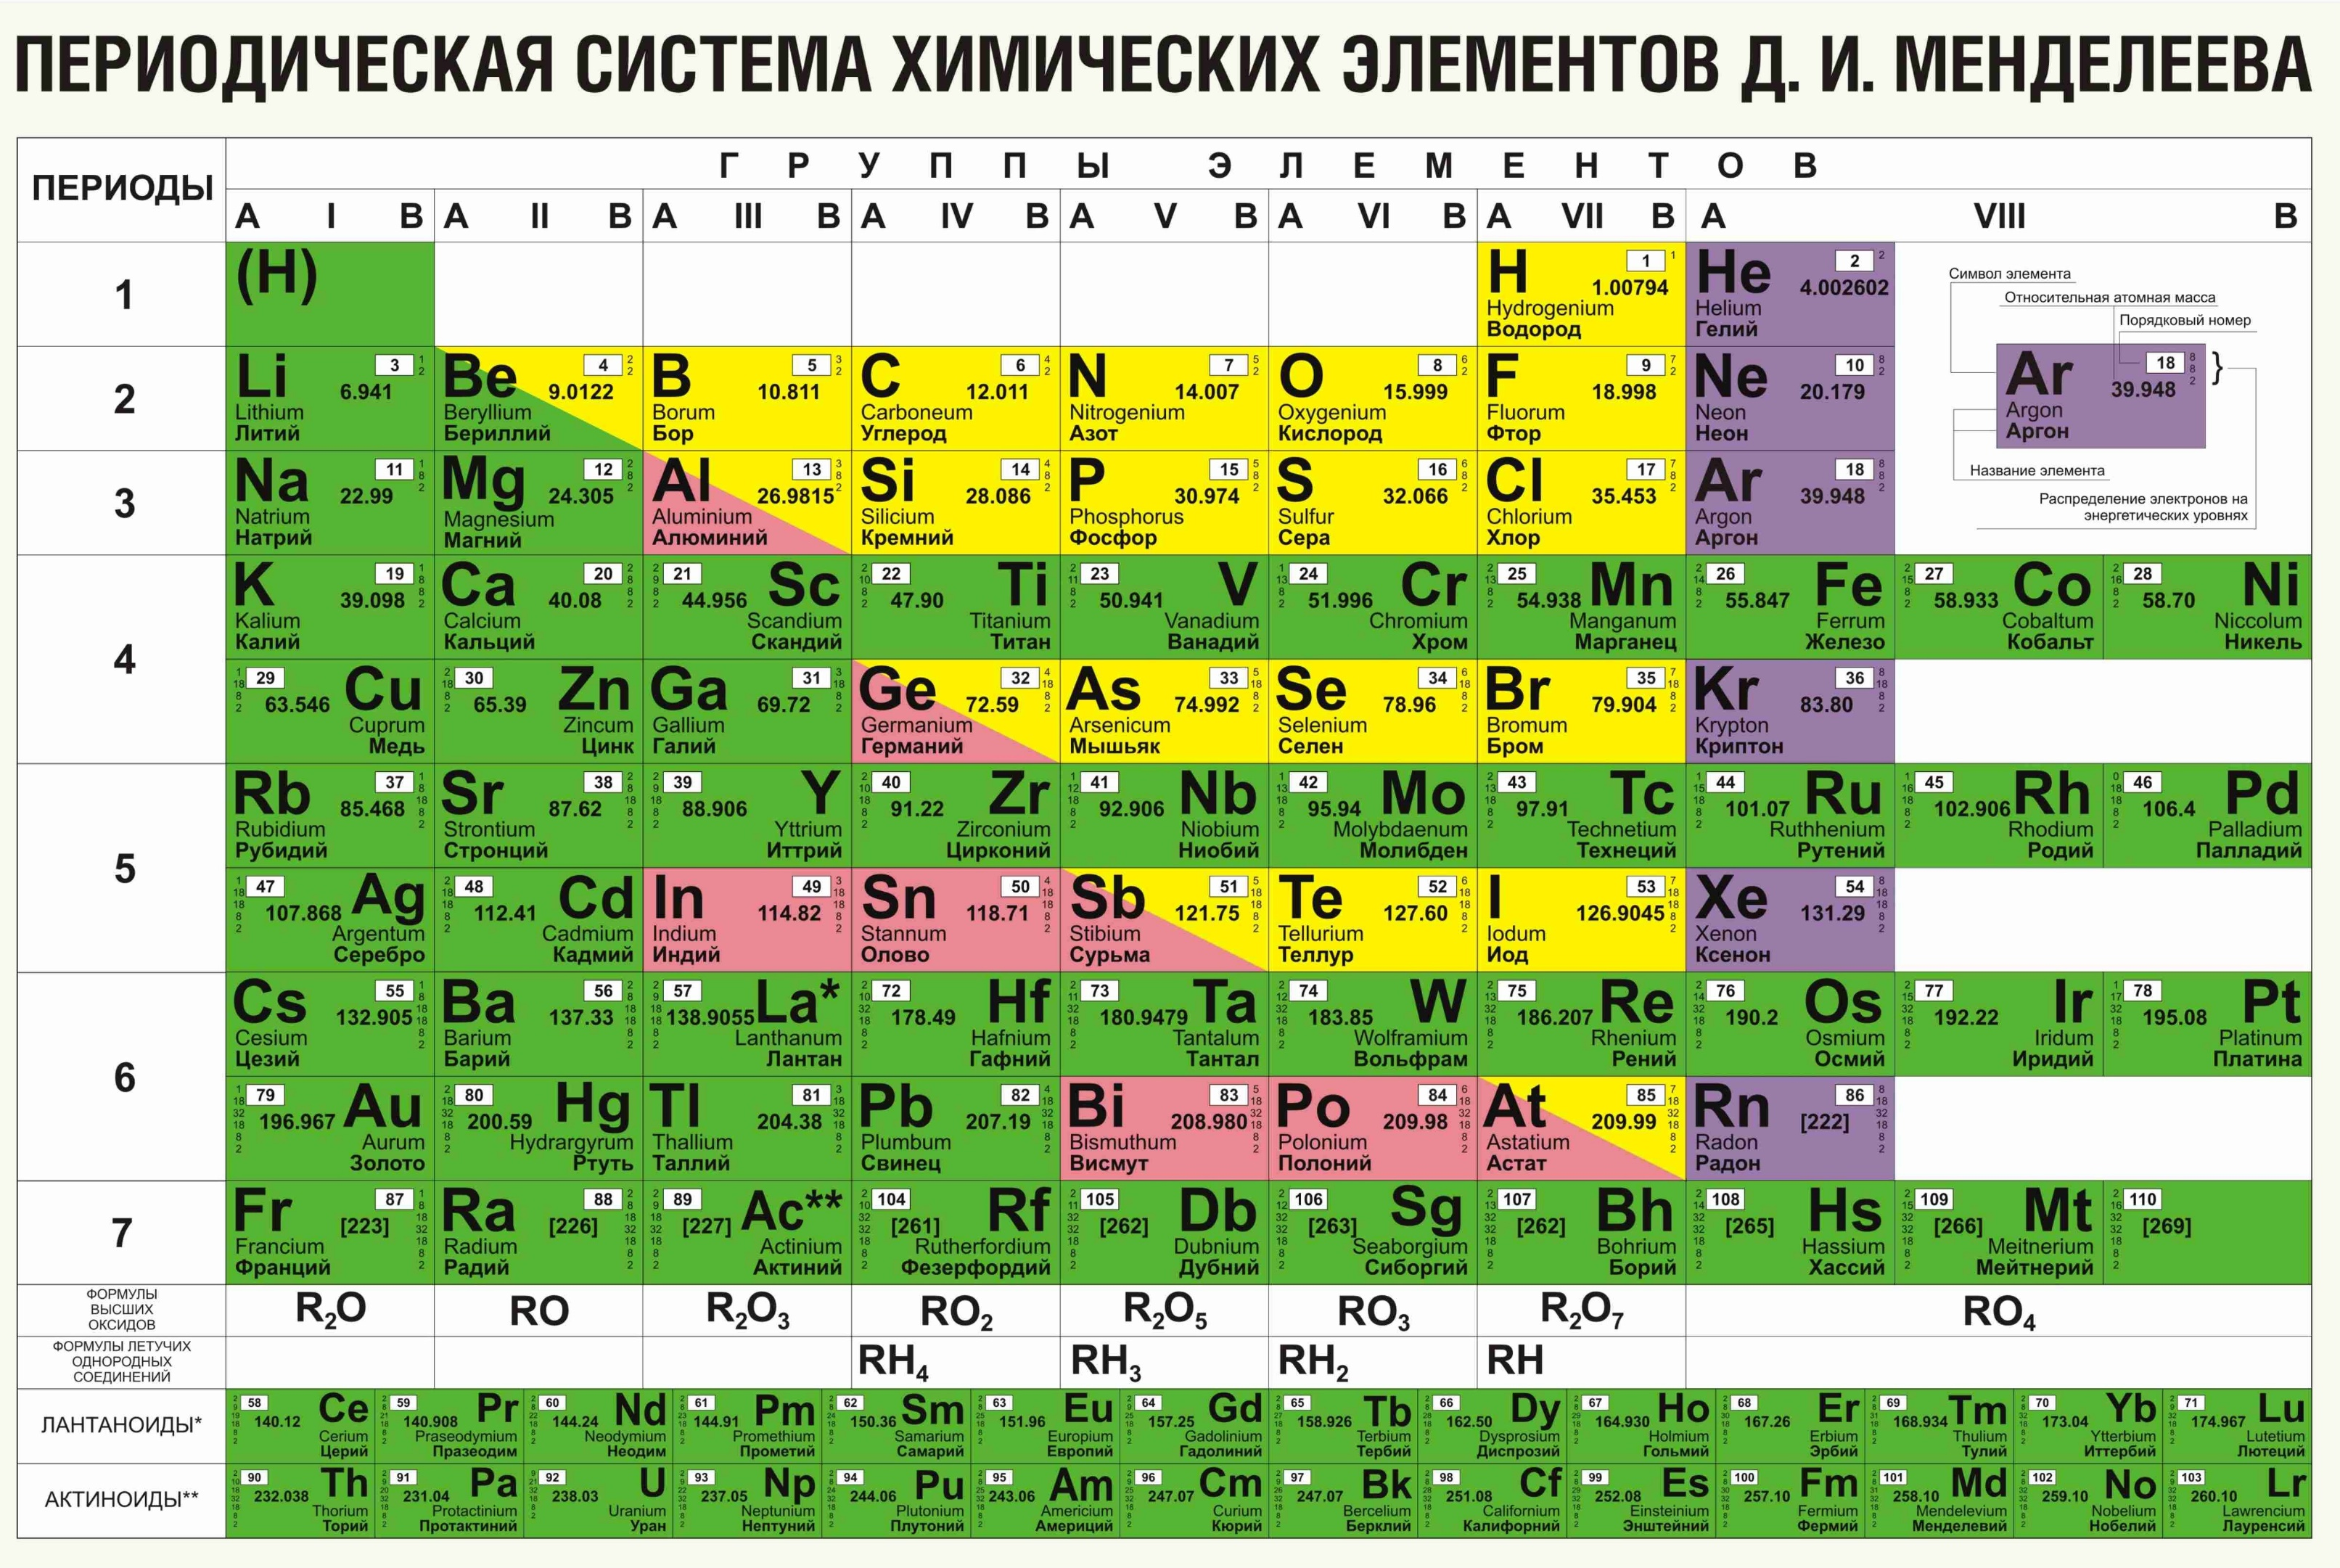
1.
2.
3.
4.
5.

Slide 10
Почему мы дуем на спичку, когда хотим ее потушить?
ОТВЕТ: В выдыхаемом воздухе содержится углекислый газ. Углекислый газ не поддерживает горение.

Slide 11
Как пронести в ладошке 1 литр воды, не пролив ни капли?
ОТВЕТ: Заморозить воду.

Slide 12
Соединения какого металла придают планете Марс красный оттенок?
ОТВЕТ: Соединения железа.

Slide 13
Почему горящий бензин нельзя тушить водой?
ОТВЕТ: Бензин легче воды и не смешивается с ней.

Slide 14
Что теплее: три рубашки или рубашка тройной толщины?
ОТВЕТ: Три рубашки.

Slide 15


Физкультминутка
Игра «Тела-вещества»
ТЕЛО
ВЕЩЕСТВО
НАПИЛЬНИК
КАПРОН
РТУТЬ
НОЖ
САХАР
ЖЕЛЕЗО
МЕДЬ
ТЕРМОМЕТР

Slide 16
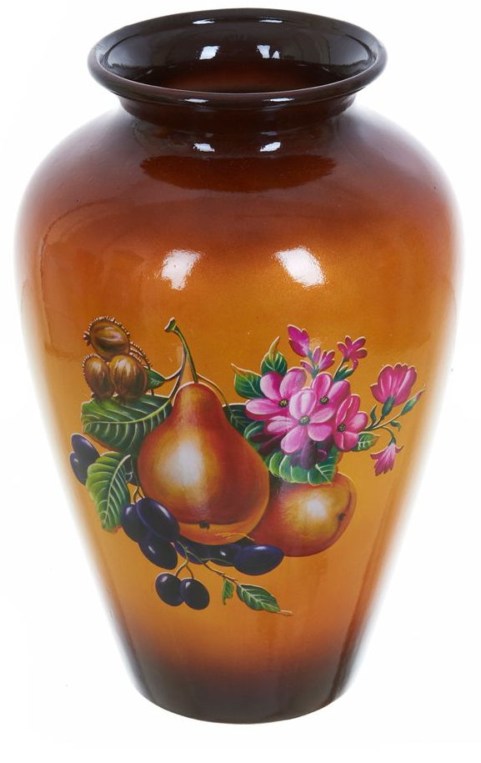
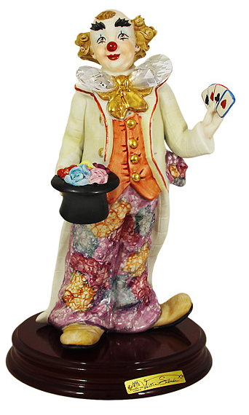
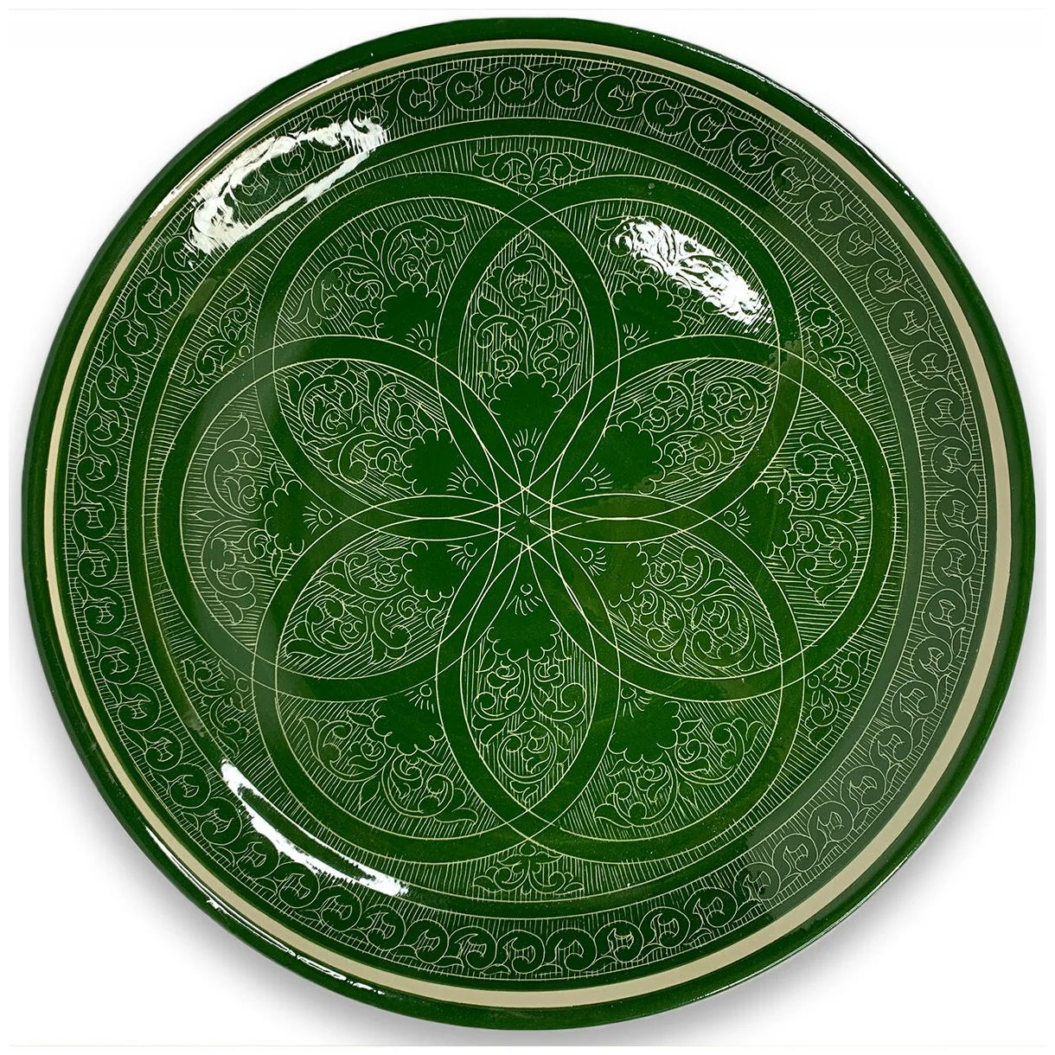
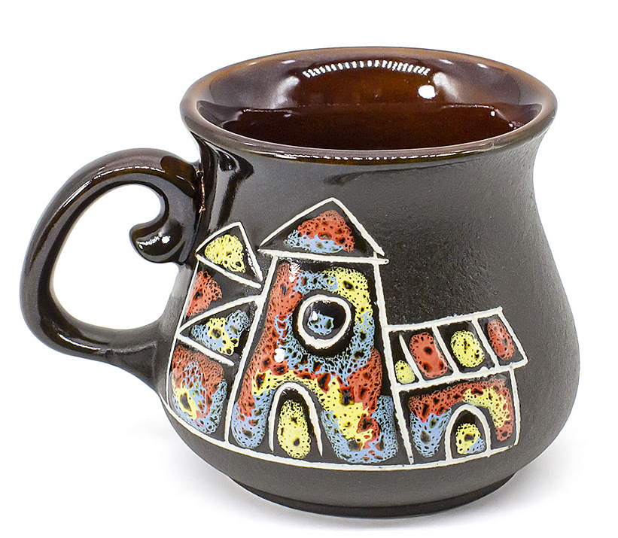
Что объединяет между собой эти разные предметы?
Рассмотрите рисунки
Ваза
Статуэтка
Чашка
Тарелка
Из одного и того же вещества можно изготовить различные предметы (тела).

Slide 17
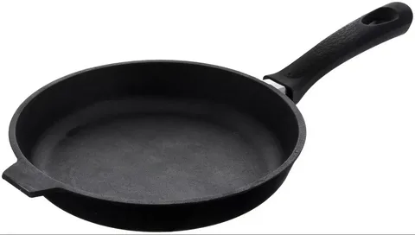
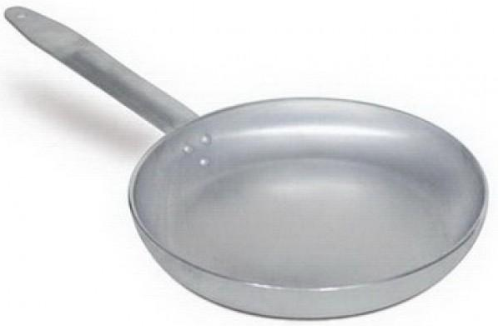
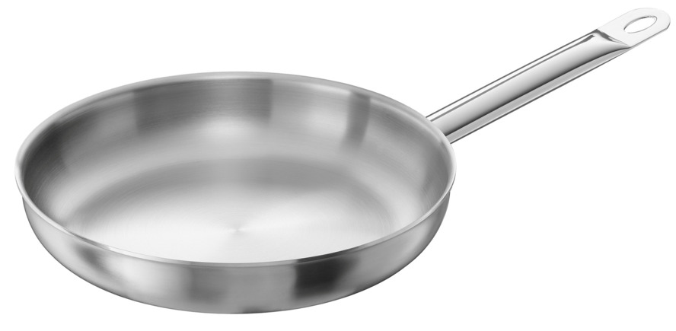
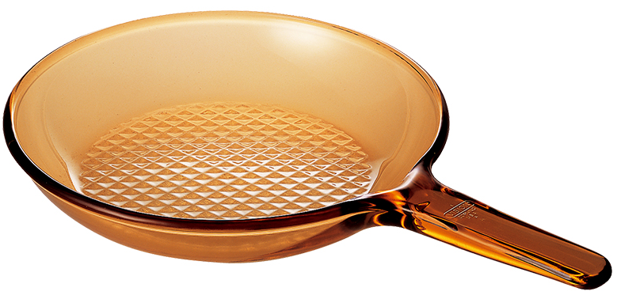
Что вы скажете об этих предметах?
Чугунная сковорода
Алюминиевая
сковорода
Стальная сковорода
Стеклянная сковорода
Одни и те же предметы (тела) изготавливают из разных веществ.

Slide 18
Известно более 20 000 000 веществ. Каждое вещество характеризуется определёнными свойствами.
А что же такое
свойства веществ?
Свойства вещества— это признаки, по которым вещества отличаются друг от друга или сходны между собой.

Slide 19
Свойства веществ
ФИЗИЧЕСКИЕ
АГРЕГАТНОЕ СОСТОЯНИЕ при н.у.
( температура составляет 0°С, а давление равно 101,3 кПа)
ЦВЕТ
ЗАПАХ
ПЛОТНОСТЬ
ЭЛЕКТРО- И ТЕПЛОПРОВОДНОСТЬ
ТЕМПЕРАТУРА КИПЕНИЯ
ТЕМПЕРАТУРА ПЛАВЛЕНИЯ
ХИМИЧЕСКИЕ
СПОСОБНОСТЬ РЕАГИРОВАТЬ С ДРУГИМИ ВЕЩЕСТВАМИ
СПОСОБНОСТЬ К РАЗЛОЖЕНИЮ
свойства, присущие веществу вне химического взаимодействия

Slide 20
Задание
Заполните таблицу «Важнейшие физические свойства веществ»
Вещество | Физические свойства
 | Агрегатное состояние | Цвет | Плотность | Растворимость в воде*
Железо |  |  | 7,874 г/см³
Спирт этиловый |  |  | 0,8 г/см3 (при 20 °C)
Графит |  |  | 2,08—2,23 г/см³
Сахар |  |  | 1,587 г/см³
Растворимость *- физико-химическое свойство.

Slide 21
Задание
Заполните таблицу «Важнейшие физические свойства веществ»
Вещество | Физические свойства
 | Агрегатное состояние | Цвет | Плотность | Растворимость в воде*
Железо | твердое | серебристо-серое | 7,874 г/см³ | не растворяется
Спирт этиловый | жидкое | бесцветное | 0,8 г/см3 (при 20 °C) | растворяется
Графит | твердое | темно-серое | 2,08—2,23 г/см³ | не растворяется
Сахар | твердое | белое | 1,587 г/см³ | растворяется
Растворимость *- физико-химическое свойство.

Slide 22
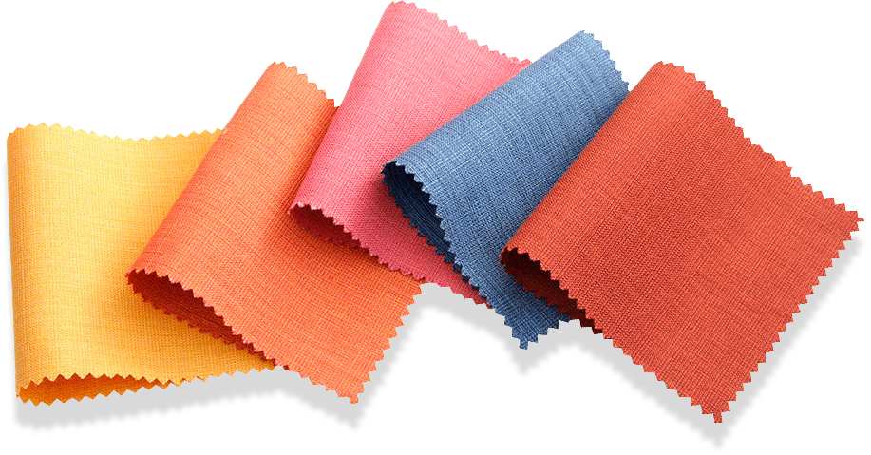
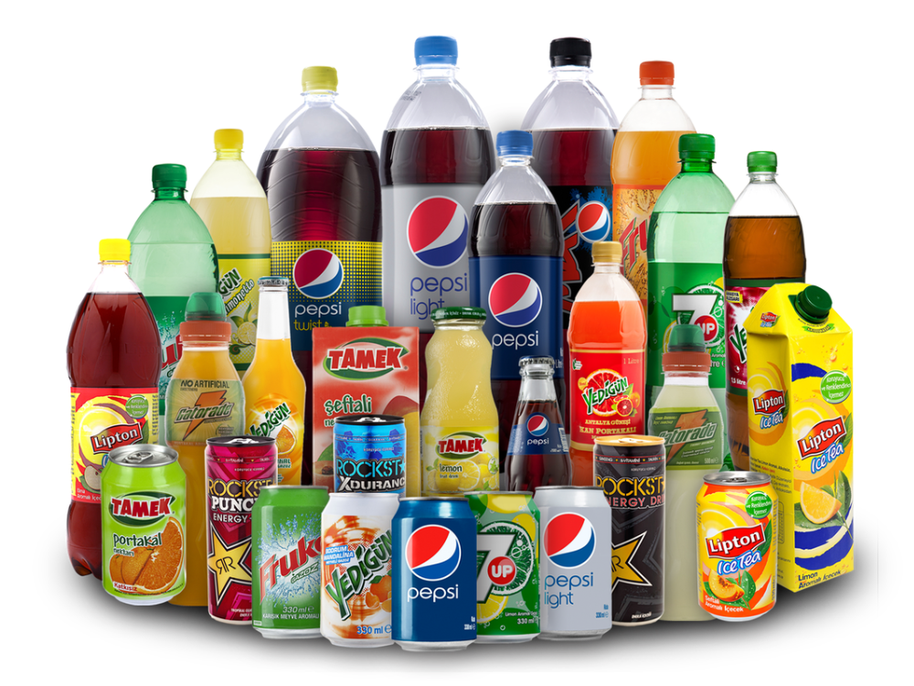

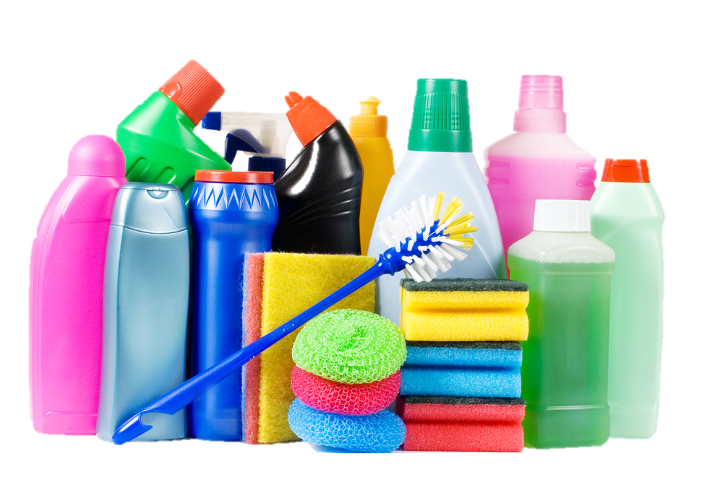
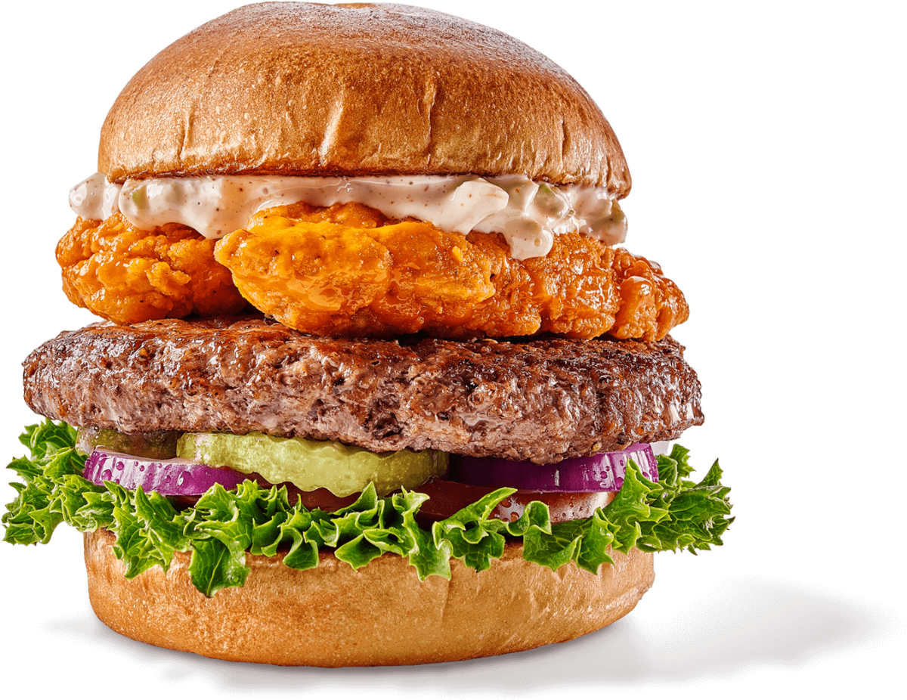

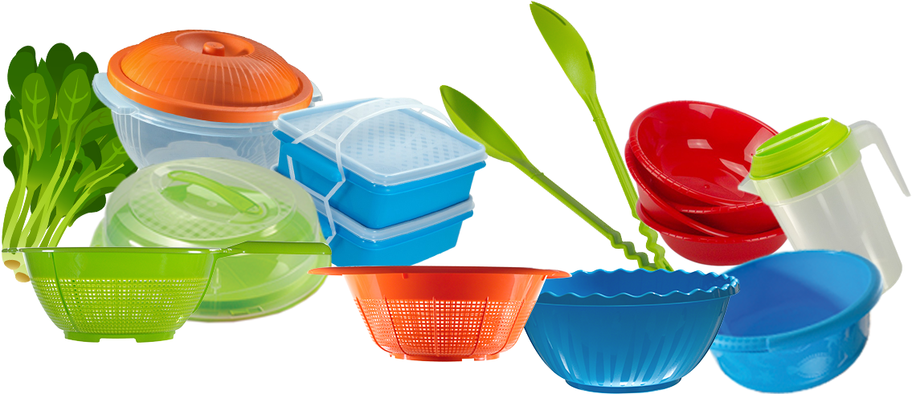
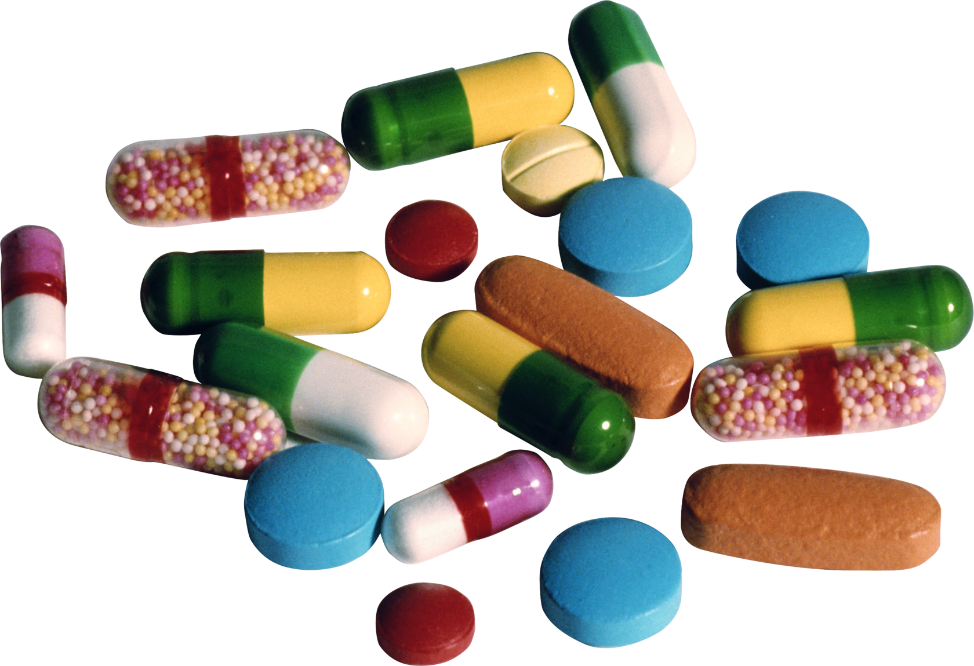
… химия – самая важная
И больше других нам нужна
Откуда у нас напитки?
Откуда посуда, еда?
Откуда у нас лекарства,
Косметика, мыло, духи,
Ткани, квартиры, убранство?
Всем химии обязаны мы.
Она интересна. Загадочна,
Но нужно ее учить,
Зачем же нужна эта химия?
Нужна она нам чтобы жить!

Slide 23
Домашнее задание
Параграф 1.
Выучить определения основных понятий: химия, тело, вещество, свойства веществ.
Составить схему, иллюстрирующую значение химии.
Выполнить письменно вопрос 4 стр. 7.

Slide 24
Рефлексия
Составить синквейн со словом «ХИМИЯ».
Правила составления синквейна
1 строка
Имя существительное
2 строка
Имя прилагательное
Имя прилагательное
3 строка
Глагол
Глагол
Глагол
Предложение, показывающее отношение к теме
4 строка
5 строка
Слово, связанное с первым, ассоциация

Slide 25
Рефлексия
Пример синквейна
1 строка
Вещество
2 строка
Простое
Сложное
3 строка
Дополняет
Образует
Содержит
4 строка
Меняет свои состояния
5 строка
Материя

Slide 26

Спасибо за работу
и внимание!

